Slide 1
День дорожника
Как мы учимся прокладывать дорогу при помощи книги

Slide 2
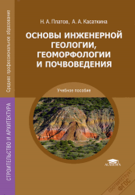
В помощь книги
Книги прошлого века

Slide 3
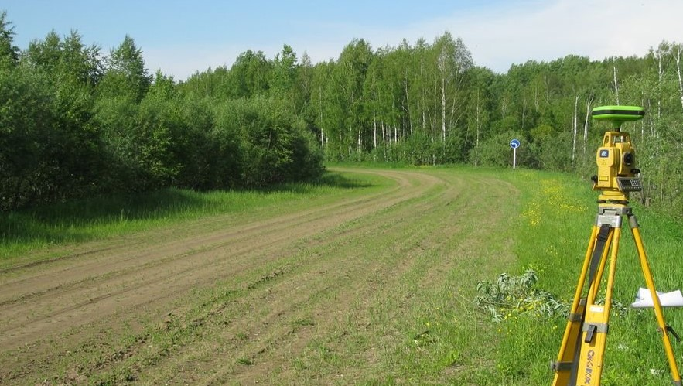
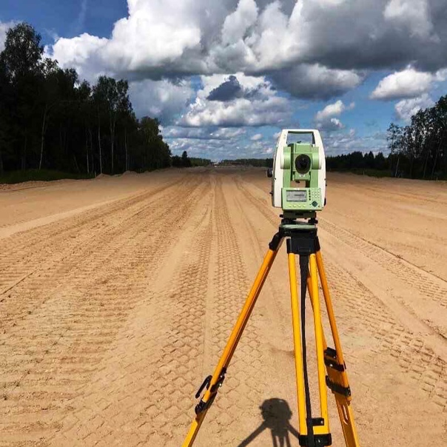
Геодезия
Геодезия является востребованной отраслью в современном дорожном строительстве благодаря передовым технологиям. Геодезические исследования дают следующие возможности:
Осуществлять ряд необходимых при дорожном строительстве действий — вынесение осей дороги, вынос запроектированных отметок на местности, оценка масштабов земляных работ, разработка исполнительных схем и т. д.
Отслеживать степень просадки и деформации дорожного покрытия. Получать топографические съёмки.
Геодезия в дорожном строительстве помогает создавать топокарты, планы, осуществлять требуемые расчёты

Slide 4
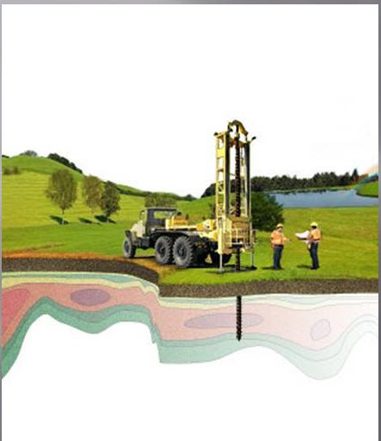
Инженерная геология
В этих книгах вы рассмотрите инженерно-геологические условия любой территории инженерного строительства, а также теоретические и практические основы инженерной геологии, геологическое строение и происхождение Земли, материалы горных пород и сами горные породы магматического, осадочного и метаморфического происхождения.
Инженерная геология изучает свойства грунтов (пластичность, прочность, сыпучесть, гигроскопичность). От свойств грунта зависит тип строительных материалов, которые возможно использовать для строительства дороги.
Инженерные изыскания — это комплекс работ, проводимых для изучения природных условий района, участка, площадки, трассы проектируемого строительства и получения необходимых и достаточных сведений для экономически целесообразных, технически обоснованных и экологически безопасных решений при проектировании и строительстве объектов. Инженерные изыскания предполагают также получение данных для составления прогноза изменений природной среды под воздействием строительства и дальнейшей эксплуатации намечаемого к реализации строительного проекта. Это особенно актуально для таких объектов, как автомобильные дороги и аэродромы, которые либо имеют значительную протяженность, либо занимают большие по площади территории и имеют свою, характерную только для них, специфику воздействия на окружающую среду.

Slide 5
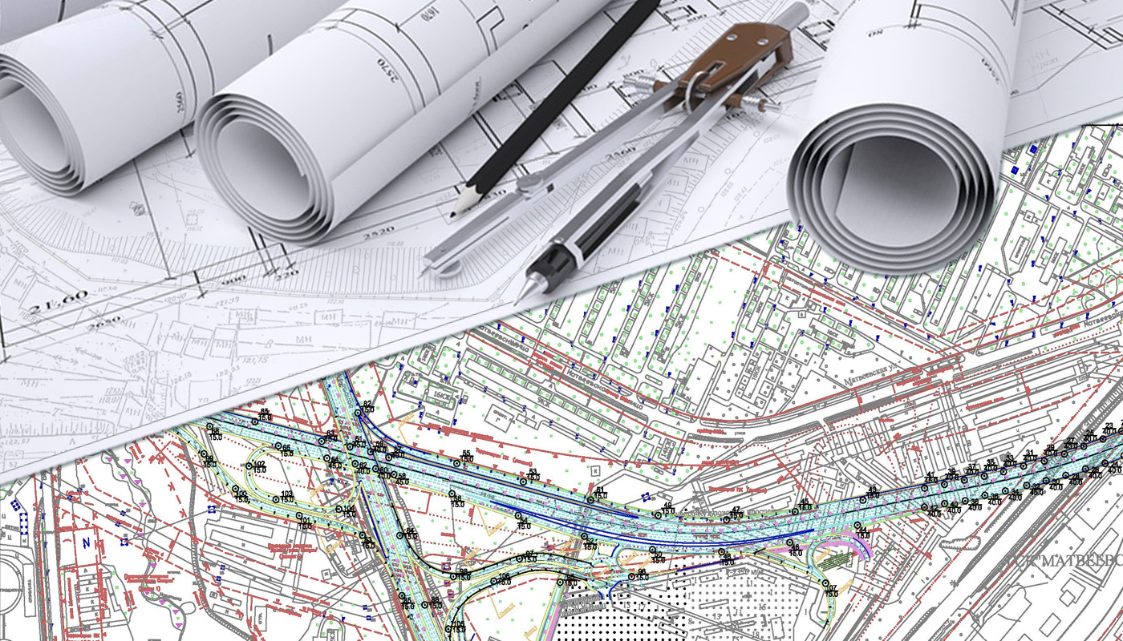
Проектирование
В учебнике изложены основы изысканий и проектирования дорог. В книге даны основные требования, предъявляемые к геометрическим элементам дорог в плане и продольном профиле, методы проектирования земляного полотна и дорожных одежд с учетом природных факторов при проектировании. Рассмотрены выбор направления трассы на местности и определение положения проектной линии продольного профиля. Даны методы обоснования размеров малых водопропускных сооружений на дорогах, методы проектирования пересечений и примыканий дорог в одном и разных уровнях.

Slide 6
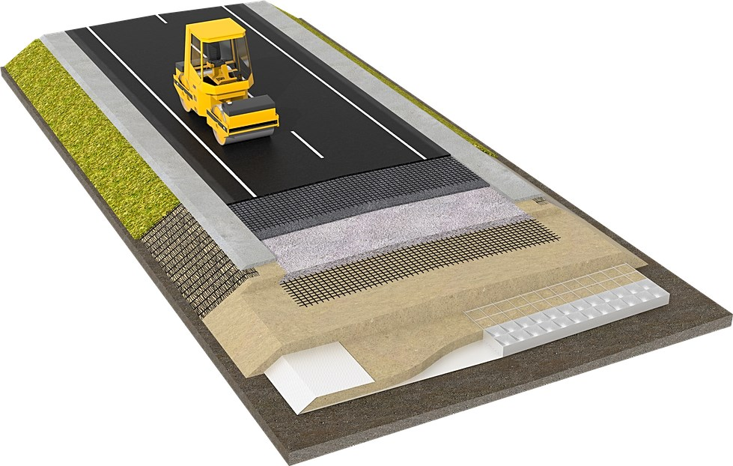
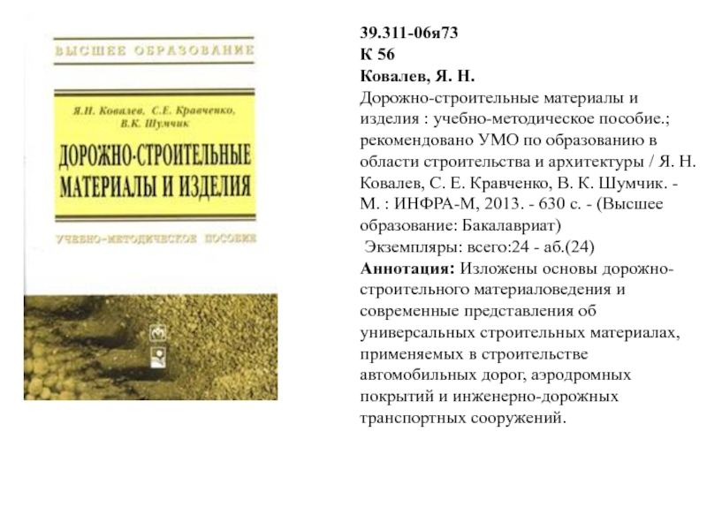

Slide 7
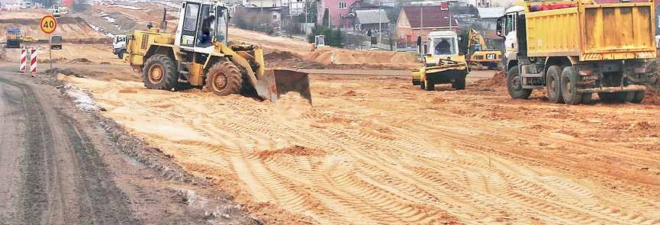
Тракторы и автомобили
Строительно-дорожные машины — группа машин (автомобильной техники), предназначенных для проведения строительных работ, а также для эксплуатации и содержания дорог.

Slide 9
Уважаемые читатели! Ждем Вас в библиотеке

